Slide 1



Lời yêu thương
Mỗi bạn hãy nói một câu bộc lộ tình cảm của mình với một NGƯỜI THÂN mà em yêu quý.

Slide 2




Tiết 88:
Câu cảm thán

Slide 3

Phân tích ngữ liệu:
Thảo luận nhóm bàn:
Đọc ví dụ a, b (sgk-tr43)
Tìm câu cảm thán?
Đặc điểm hình thức nào cho biết đó là câu cảm thán?

Slide 4
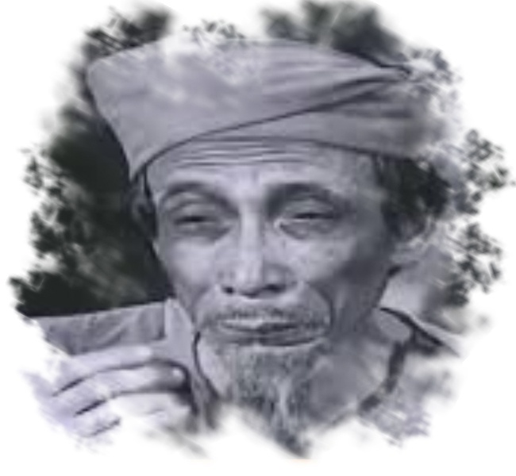
Hỡi ơi lão Hạc! Thì ra đến lúc cùng lão cũng có thể làm liều như ai hết... Một người như thế ấy!... Một người đã khóc vì trót lừa một con chó!... Một người nhịn ăn để tiền lại làm ma, bởi không muốn liên lụy đến hàng xóm láng giềng... Con người đáng kính ấy bây giờ cũng theo gót Binh Tư để có ăn ư? Cuộc đời quả thật cứ mỗi ngày một thêm đáng buồn...
Dấu hiệu nhận biết: + Từ cảm thán: “Hỡi ơi”.
+ Kết thúc bằng dấu chấm than (!)

Slide 5

Nào đâu những đêm vàng bên bờ suối
Ta say mồi đứng uống ánh trăng tan?
Đâu những ngày mưa chuyển bốn phương ngàn
Ta lặng ngắm giang sơn ta đổi mới?
Đâu những bình minh cây xanh nắng gội,
Tiếng chim ca giấc ngủ ta tưng bừng?
Đâu những chiều lênh láng máu sau rừng
Ta đợi chết mảnh mặt trời gay gắt,
Để ta chiếm lấy riêng phần bí mật?
Than ôi! Thời oanh liệt nay còn đâu?
b)
Dấu hiệu nhận biết: + Từ cảm thán: “Than ôi!”
Kết thúc bằng dấu chấm than (!)

Slide 6


Khi viết đơn, biên bản, hợp đồng hay trình bày kết quả giải một bài toán,… có thể dùng câu cảm thán không? Vì sao?

Slide 7

Câu cản thán dùng để bộc lộ trực tiếp cảm xúc của người nói (người viết).
Ngôn ngữ trong các văn bản hành chính – công vụ nói chung và trong trình bày kết quả các văn bản khoa học là ngôn ngữ của tư duy lô-gíc cần độ chính xác và khách quan cao, vì thế không được phép dùng kèm các câu cảm thán.

Slide 8
a. Đẹp vô cùng Tổ quốc ta ơi!
→ Tự hào
b. Bỗng lòe chớp đỏ
Thôi rồi , Lượm ơi!
→ Thương xót
c. Ha ha! Một lưỡi gươm!
→ Vui mừng
Câu cảm thán bộc lộ cảm xúc rất đa dạng: tự hào, sung sướng, vui mừng, thán phục; đau đớn, hối hận, nuối tiếc, trách móc ….
->Việc xác định cảm xúc cho câu cảm thán phải căn cứ vào từ ngữ cảm thán và ngữ cảnh cụ thể.

Slide 9

Câu cảm thán là câu dùng để bộc lộ trực tiếp tình cảm, cảm xúc của người nói, người viết đối với người, sự vật, sự việc được nói tới.
Câu cảm thán được cấu tạo nhờ những từ ngữ cảm thán như: ôi, than ôi, hỡi ơi, chao ơi (ôi), trời ơi; thay, biết bao, xiết bao, biết chừng nào,…
2. Ghi nhớ:
Khi viết, câu cảm thán thường kết thúc bằng dấu chấm than.

Slide 10
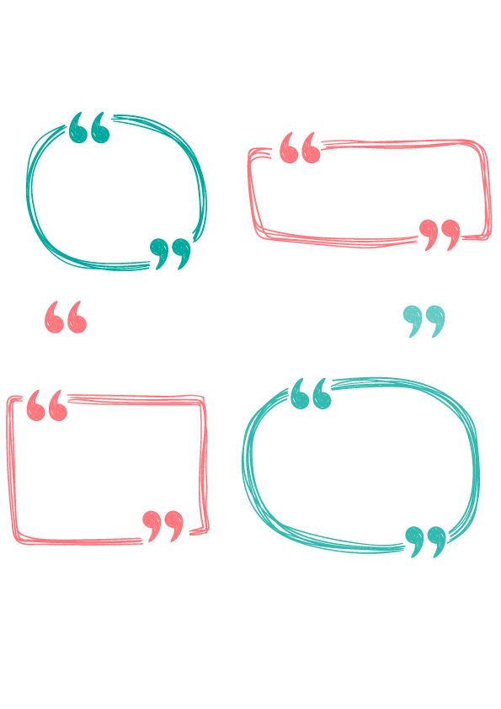
Lưu ý
Có trường hợp câu cảm thán được kết thúc bằng dấu chấm hoặc dấu chấm lửng.
VD: Ôi, con đã cho bố bất ngờ quá lớn.
Không phải câu nào chứa dấu chấm than/ từ cảm thán/ bộc lộ cảm xúc cũng là câu cảm thán.
VD: - Một người như thế ấy!
- Có biết bao người đã ra trận và mãi mãi không trở về.

Slide 11

a. Anh đến muộn quá.
Bài tập nhanh
→ Trời ơi, anh đến muộn quá!
Hãy thêm các từ ngữ cảm thán và dấu chấm than để chuyển đổi các câu sau thành câu cảm thán:
b. Trăng đêm nay đẹp.
→Trăng đêm nay đẹp biết bao!
c. Chân tôi đau quá.
→ Ôi, chân tôi đau quá!

Slide 12

II. Luyện tập

Slide 13

Những câu sau đây có phải đều là câu cảm thán không? Vì sao?
Bài tập 1:
a) Than ôi! Sức người khó lòng địch nổi với sức trời! Thế đê không sao cự lại được với thế nước! Lo thay! Nguy thay! Khúc đê này hỏng mất.
b) Hỡi cảnh rừng ghê gớm của ta ơi!
c) Chao ôi, có biết đâu rằng: hung hăng, hống hách láo chỉ tổ đem thân mà trả nợ cho những cử chỉ ngu dại của mình thôi. Tôi đã phải trải cảnh như thế. Thoát nạn rồi, mà còn ân hận quá, ân hận mãi.

Slide 14
Những câu câu cảm thán có chứa từ ngữ cảm thán là:
a) Than ôi! Sức người khó lòng địch nổi với sức trời! Thế đê không sao cự lại được với thế nước! Lo thay! Nguy thay! Khúc đê này hỏng mất.
b) Hỡi cảnh rừng ghê gớm của ta ơi!
c) Chao ôi, có biết đâu rằng: hung hăng, hống hách láo chỉ tổ đem thân mà trả nợ cho những cử chỉ ngu dại của mình thôi. Tôi đã phải trải cảnh như thế. Thoát nạn rồi, mà còn ân hận quá, …

Slide 15


TRÒ CHƠI:
2 nhóm (nam, nữ) cùng thảo luận trong 5’ để trả lời bài 2 (SGK – tr44)
Vòng 1
Sau 5’, 2 nhóm lần lượt cử đại diện trả lời
Ai nhanh hơn?
Nhóm nhanh và đúng nhất sẽ được 2 điểm, nhóm xong sau sẽ được 1 điểm

Slide 16
Bài tập 2: (SGK/44,45

Slide 17
Ai làm cho bể kia đầy
Cho ao kia cạn cho gầy cò con?
→ Lời than thở của người nông dân dưới chế độ phong kiến.
→ Lời than thở của người chinh phụ trước nỗi truân chuyên do chiến tranh gây ra.
Xanh kia thăm thẳm từng trên
Vì ai gây dựng cho nên nỗi này?
Tôi có chờ đâu, có đợi đâu
Đem chi xuân lại gợi thêm sầu
→ Tâm trạng bế tắc của nhà thơ trước cuộc sống (trước CMT8)
Anh mà chết là chỉ tại cái tội ngông cuồng dại dột của tôi. Tôi biết làm thế nào bây giờ?
→ Sự ân hận của Dế Mèn trước cái chết thảm thương, oan ức của Dế Choắt.

Slide 18
Ai làm cho bể kia đầy
Cho ao kia cạn cho gầy cò con?
➔ Đều bộc lộ tình cảm, cảm xúc, nhưng không phải là câu cảm thán, vì không có hình thức đặc trưng của kiểu câu cảm thán (từ ngữ cảm thán và dấu chấm than).
Xanh kia thăm thẳm từng trên
Vì ai gây dựng cho nên nỗi này?
Tôi có chờ đâu, có đợi đâu
Đem chi xuân lại gợi thêm sầu
Anh mà chết là chỉ tại cái tội ngông cuồng dại dột của tôi. Tôi biết làm thế nào bây giờ?

Slide 19
GV sẽ đưa 4 ô cửa tương ứng với 4 câu hỏi
Vòng 2
Mỗi nhóm sẽ lựa chọ cho mình 2 ô cửa và trả lời
Ô cửa bí mật
Trả lời đúng 1 câu được 1 điểm, sai sẽ nhường quyền cho đội bạn
Notes:
GV: Vũ Thị Thùy Dung

Slide 20
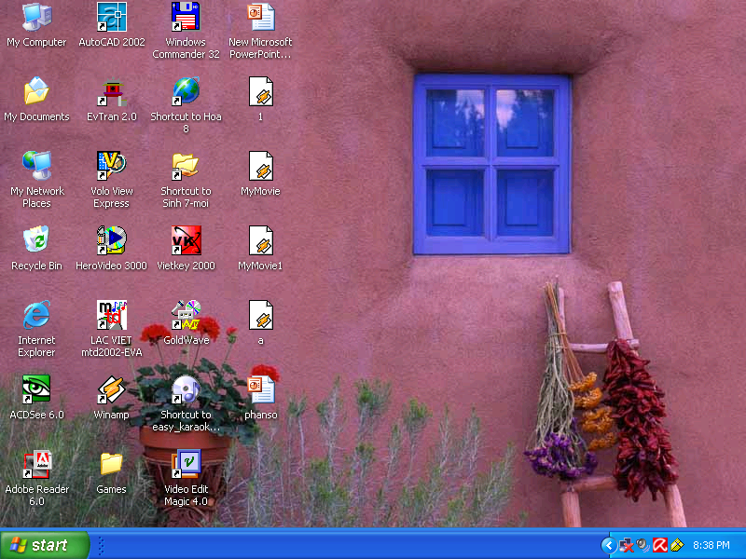
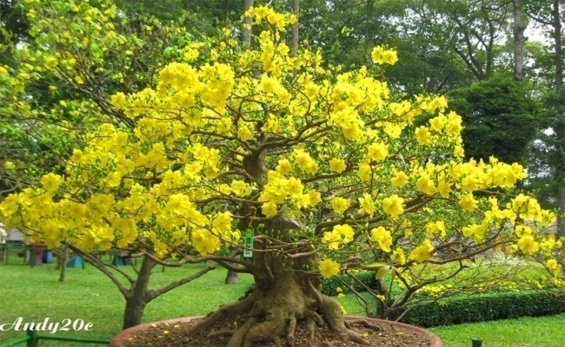
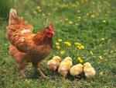

Ô cửa bí mật
Đặt một câu cảm thán bộc lộ cảm xúc của mình khi nhận được một món quà bất ngờ.
Đặt một câu cảm thán phù hợp với hình trên.
1
2
Đặt một câu cảm thán phù hợp với hình trên.
Đặt câu cảm thán bộc lộ cảm xúc khi nhìn thấy mặt trời mọc.
3
4

Slide 21
2 nhóm cùng tham gia trò chơi đua thuyền để trả lời 5 câu hỏi
Vòng 3
Đua thuyền
Trả lời đúng sẽ được tiến thêm 1 đoạn, sai nhường quyền cho đội bạn
Nhóm nào về đích trước sẽ thắng
Notes:
GV: Vũ Thị Thùy Dung

Slide 22


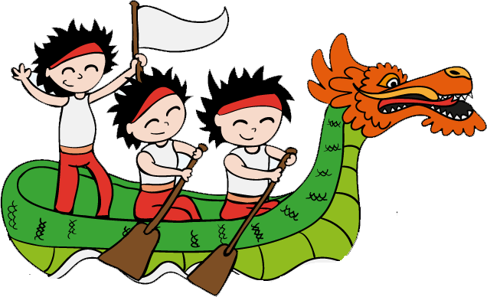


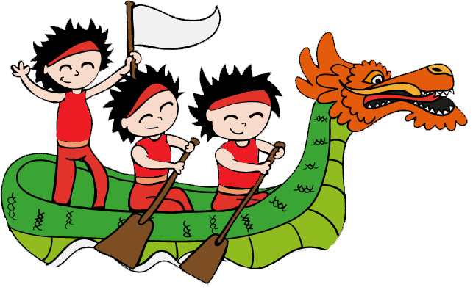

ĐUA
THUYỀN

Slide 23











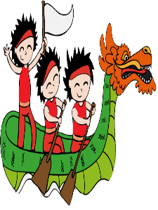



ĐỘI A
ĐỘI B

Slide 24





1. Thường chứa các từ: ôi, than ôi, hỡi ơi, trời ơi, biết bao, xiết bao… và thường kết thúc bằng dấu chấm than
A. Câu nghi vấn
B. Câu cảm thán
C. Câu cầu khiến
D. Câu trần thuật

Slide 25
2. Trong các câu sau, đâu là câu cảm thán:
A. Tổ quốc ta rất đẹp.
B. “Đẹp vô cùng tổ quốc ta ơi!
Rừng cọ, đồi chè, đồng xanh ngào ngạt”
C. Tổ quốc ta rất đẹp phải không?
D. Tổ quốc ta đẹp.

Slide 26
3. Dòng nào, tất cả các từ đều là từ ngữ cảm thán?
A. Hãy, đừng, chớ, đi, thôi, nào…
B. ôi, than ôi, thay, xiết bao, chao ơi...
C. Hãy, ôi, than ôi, biết chừng nào...
D. Ai, gì, nào, à, ư, hả...

Slide 27
4. Trong các câu sau, câu nào không phải câu cảm thán?
A. Ôi, mỗi buổi bình minh đều lộng lẫy thay!
B. Than ôi! Thời oanh liệt nay còn đâu!
C. Ai làm cho bể kia đầy / Cho ao kia cạn cho gầy cò con.
D. Hỡi cảnh rừng ghê gớm của ta ơi!

Slide 28

5. Từ cảm thán nào có thể điền được vào chỗ trống trong câu: “Cô đơn…… là cảnh thân tù!”
A. thay
B. hỡi ơi
C. trời ơi
D. ôi

Slide 29
2 nhóm cùng nghe 1 đoạn nhạc trích trong bài hát: Việt Nam ơi cùng đánh bay covid!
Vòng 4
Nghe nhạc, xác định câu đúng
Ghi ra giấy những câu cảm thán có trong lời bài hát.
Nhóm nào ghi được nhiều câu chính xác sẽ chiến thắng.

Slide 30
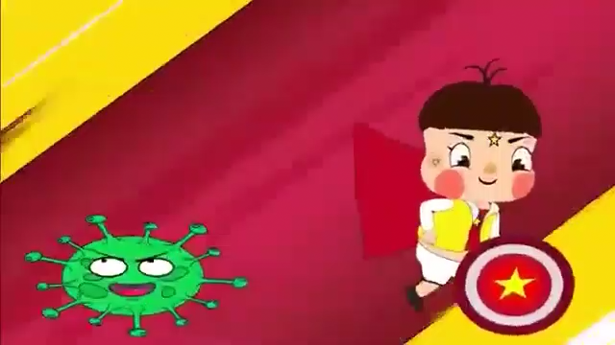
Notes:
GV: Vũ Thị Thùy Dung

Slide 31
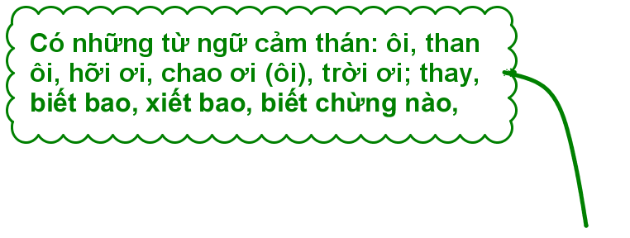
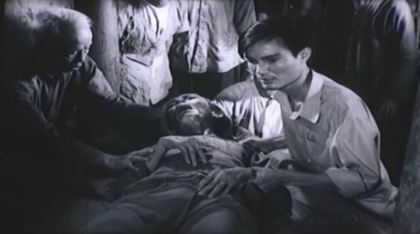
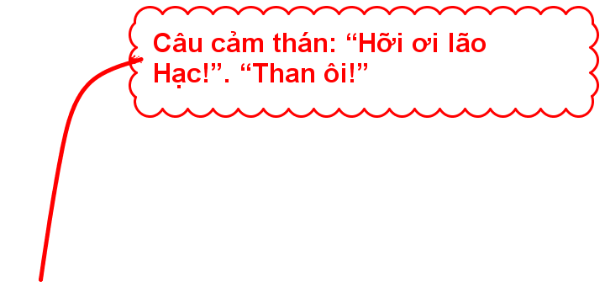
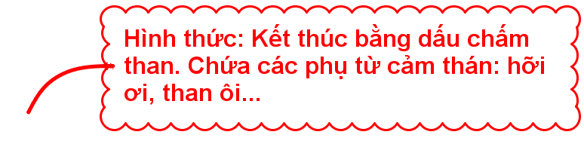

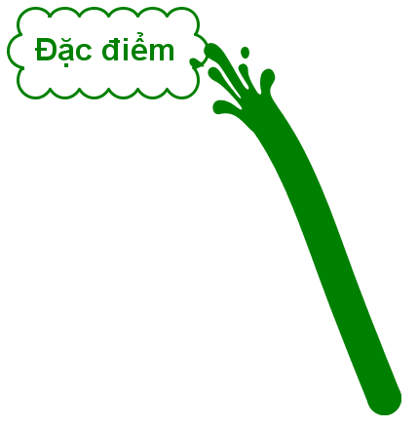
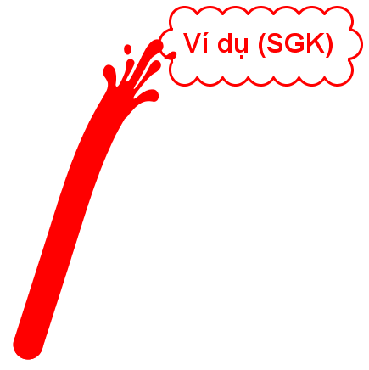
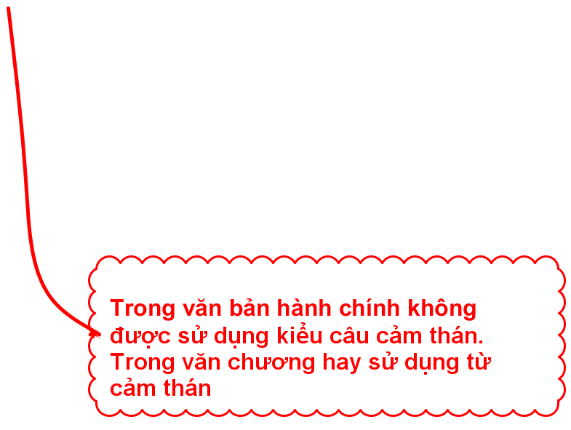
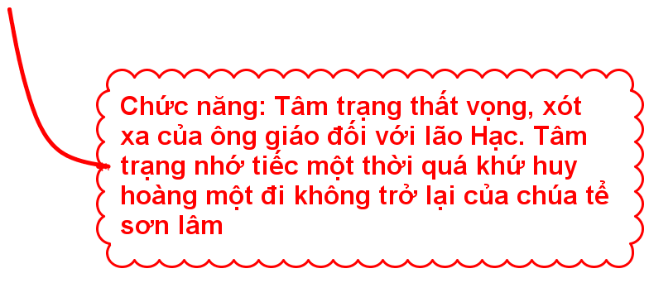
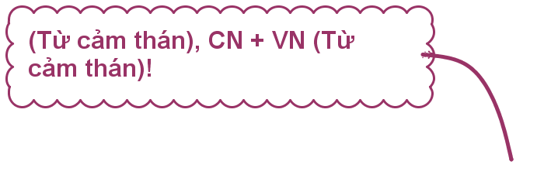

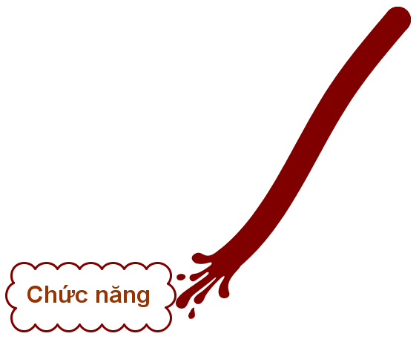



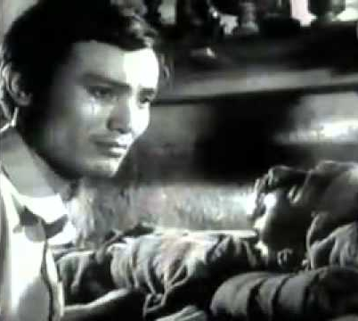
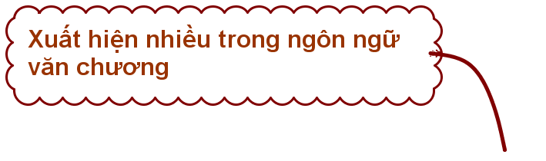
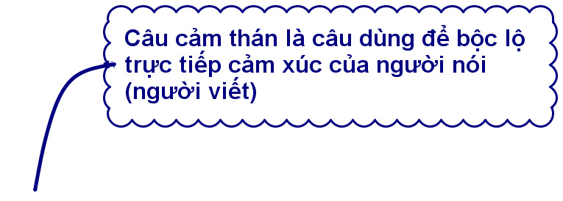
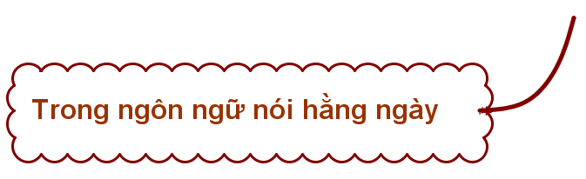
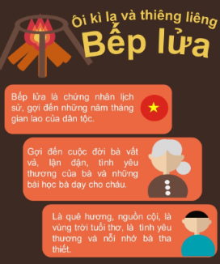
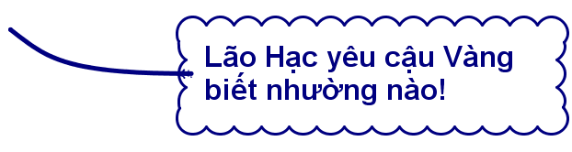

Slide 32








Bài tập về nhà:
Hãy viết một đoạn văn khoảng 4-5 câu nêu cảm nghĩ của em về một cảnh đẹp của quê hương, trong đoạn văn có sử dụng câu cảm thán.

Slide 33

Hướng dẫn tự học
Vẽ sơ đồ tư duy tổng kết bài học + Lấy ví dụ
Hoàn thiện các bài tập 3, 4 SGK/45
vào vở
Soạn bài: Câu trần thuật

Slide 34
Tạm biệt các em!

Slide 35
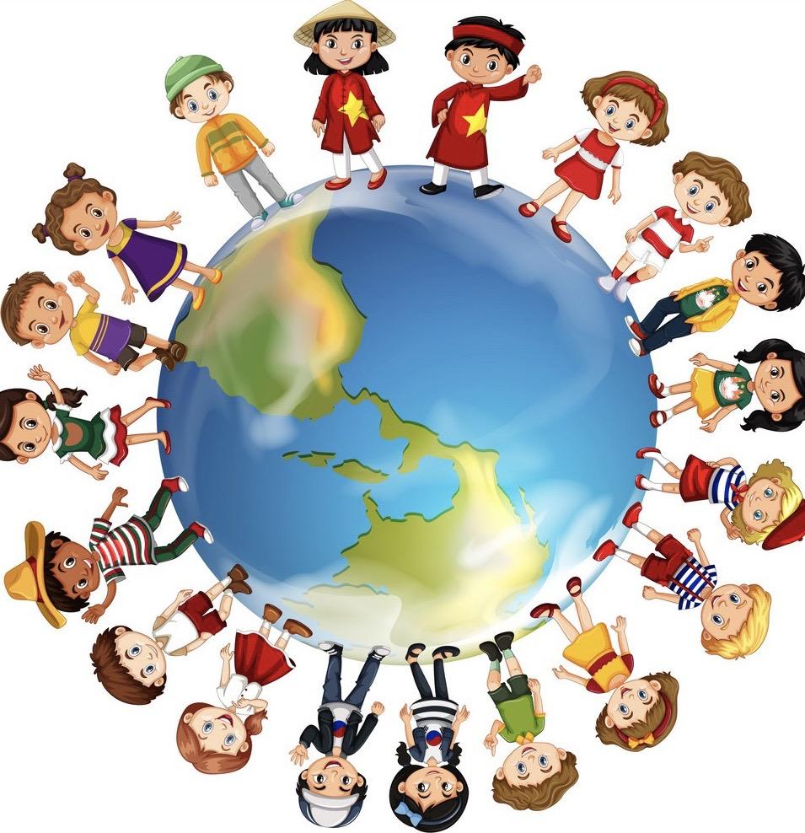
Bài tập về nhà:
Em hãy xây dựng một đoạn văn ngắn từ 5 – 7 câu hoặc một đoạn hội thoại với chủ đề: bảo vệ môi trường sống (trong đoạn có sử dụng một câu cầu khiến – gạch chân, chỉ rõ).

Slide 36
Mẹ trái đất đang kêu cứu và cũng đồng thời giận dữ, giáng tai ương xuống loài người. Bạn ơi, hãy chung tay cùng với cộng đồng để cứu lấy Trái Đất. Chỉ cần từ những việc nhỏ như không vứt rác bừa bãi, dùng phương tiện công cộng mỗi ngày, hay xa hơn nữa là sáng tạo những công cụ thân thiện với môi trường, ngăn chặn những hành vi phá hoại môi trường. Bạn đừng mong chờ một điều kì diệu sẽ giúp nhân loại, sẽ chẳng có Nữ Oa hay ai đó có sức mạnh siêu nhiên. Con người gây ra thì phải hứng chịu và tự giải quyết. Ngay từ hôm nay hãy tích cực trở thành một thành viên tốt cứu giúp hành tinh chúng ta, cứu lấy cuộc sống của
Đoạn văn tham khảo:
chính bản thân mình.
(Học sinh : Hoàng Hạnh Chi, Hà Nội.)

